Slide 1
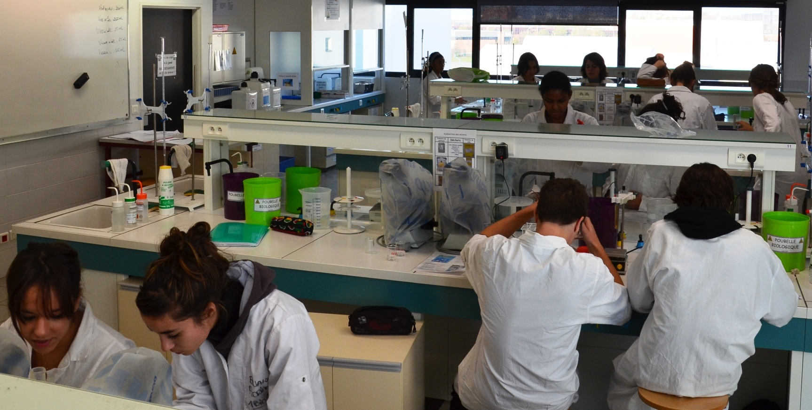
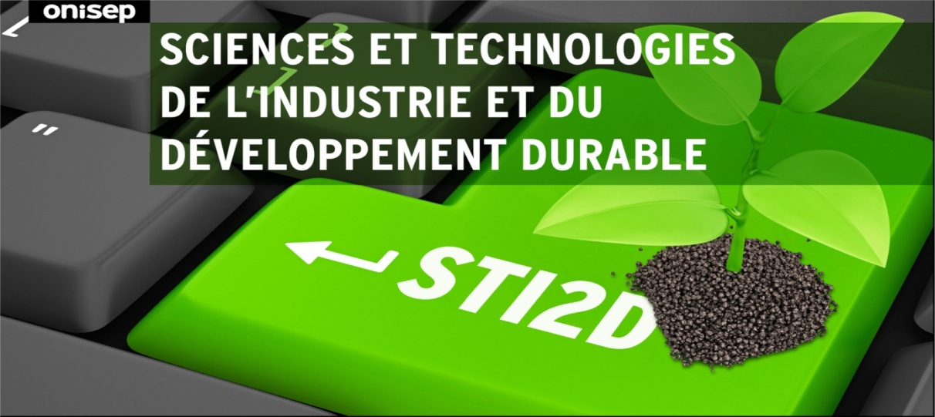
Les nouveaux bacs scientifiques et technologiques
STL et STI2D
SCIENCES ET TECHNOLOGIES
DE LABORATOIRE
Faire des sciences autrement
Notes:
Faire des sciences autrement
L’orientation des élèves de seconde est une étape capitale dans leur parcours de formation. Elle ne peut se faire correctement qu’avec une information complète, riche et précise des différentes séries du baccalauréat, ainsi que de leurs perspectives d’études supérieures. Les professeurs principaux de seconde, les conseillers d'orientation-psychologue (COP) ainsi que les contenus des séances d’enseignements d’exploration et d’accompagnement personnalisé jouent un rôle essentiel dans cette diffusion de l’information.
Depuis 2011, les baccalauréats technologiques − STI2D et STL en particulier − ont fortement évolués. Ils permettent dorénavant de « faire des sciences autrement » pour envisager des études supérieures courtes ou longues.
Il est donc très important de les présenter et de les expliciter en détail auprès de tous les élèves de seconde.

Slide 2
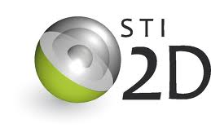

Deux nouvelles séries technologiques sont nées en 2011
Nouveaux bacs 2013
Baccalauréat Sciences et technologies de laboratoire
Baccalauréat Sciences et technologies de l’industrie et du développement durable
Notes:
Faire des sciences autrement
Parmi l’ensemble des bacs généraux et technologiques offerts aux élèves de seconde, deux d’entre eux ont fortement évolués.
Il s’agit des séries STI2D et STL. Ces deux nouveaux bacs technologiques permettent d’aborder les sciences concrètement en étant appliquées à un domaine technologique.
La série STI2D, sciences et technologies de l’industrie et du développement durable, comme la série STL, sciences et technologies de laboratoire concernent toutes les deux, les sciences appliquées aux nouvelles technologies que l’homme crée pour l’homme.
Elles doivent apporter des solutions durables qui répondent aux besoins du présent sans compromettre la capacité des générations futures à répondre aux leurs.

Slide 3
Les objectifs de ces 2 nouvelles séries technologiques STL et STI2D
Abandonner définitivement toute professionnalisation
Favoriser les poursuites d’études longues
Conserver une pédagogie expérimentale et pratique, fondée sur l’action et le projet
Former davantage de scientifiques - en particulier des filles - en élargissant l’offre de formation
Notes:
Faire des sciences autrement
Ces nouveaux bacs technologiques préparent à entrer dans l’enseignement supérieur pour des poursuites d’étude courtes ou longues dans les domaines scientifiques et technologiques. Pour cela ils se différencient totalement des bacs professionnels, qui eux, préparent directement à un métier et donc visent une insertion professionnelle immédiate.
Les séries STL et STI2D permettent de susciter des vocations scientifiques avec des enseignements concrets appliqués à un domaine technologique.
La pédagogie repose sur l’investigation et la pratique dans des activités en laboratoire et des activités de projet.
L’enseignement en groupe à effectif réduit et le travail en équipe y sont privilégiés.

Slide 4
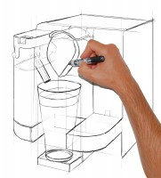
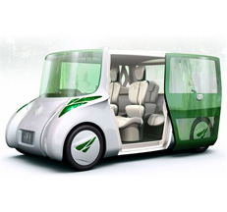
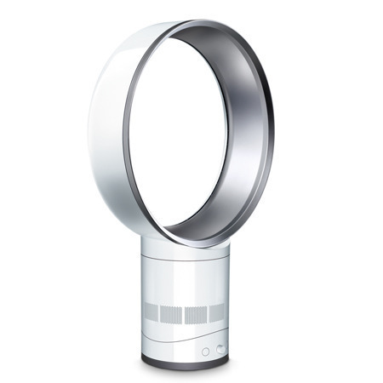
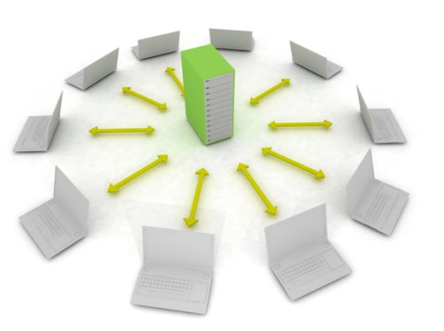
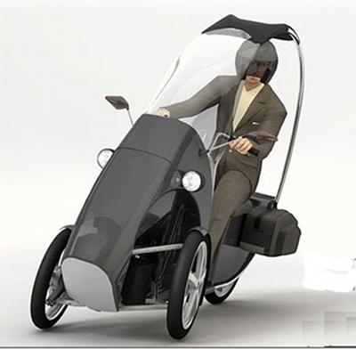
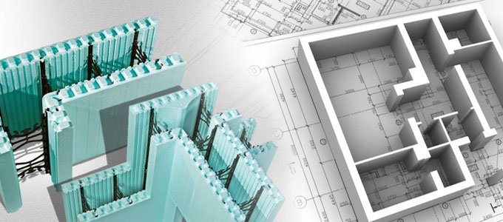
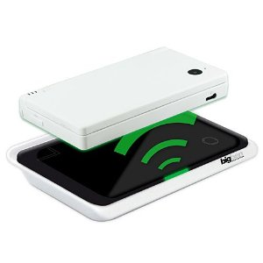
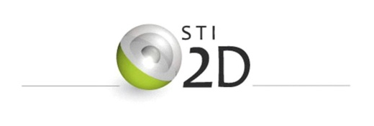
Quelles technologies en STI2D?
Notes:
Faire des sciences autrement
Quand on évoque les technologies industrielles et le développement durable, de quoi parle-t-on exactement ?
Cela concerne toutes les innovations technologiques qui répondent aux enjeux nombreux sociétaux.
Ils touchent :
Les transports
L’habitat
La santé
Le confort
Les énergies de demain
La maîtrise énergétique
La gestion de la ressource en eau
La réduction des émissions de gaz à effet de serre
…
La lampe en est un bel exemple. Inventée en 1880, la lampe à filament a provoqué une véritable révolution technologique. L’année 2013 sonne pourtant la fin de ce symbole de modernité et du progrès technique : les dernières lampes traditionnelles ont été retirées de la vente en Europe le 31 décembre 2012. Énergivores – plus de 80 % de l’électricité consommée est transformée en chaleur −, elles ont été vouées aux gémonies par les pouvoirs publics, pour être remplacées par des lampes basse consommation, fluocompactes, halogènes et leds.
Les perspectives ouvertes par les diodes électroluminescentes (leds) semblent quant à elles sans limites. Non seulement elles consomment six fois moins et durent vingt-cinq fois plus longtemps qu’une lampe à filament.
L’éclairage électrique, ce symbole technologique de modernité, après la disparition de lampe, devient un symbole du développement durable dans toutes ses composantes : responsabilité, efficacité énergétique, écoconception et innovation technologique.
Il y a responsabilité comportementale de tous – pays, entreprises et individus – vis-à-vis de cette question de solidarité planétaire. Les uns légifèrent, les autres innovant, recyclent ou consomment mieux.
Pour des raisons économiques et écologiques, la réduction de la consommation d’énergie est une priorité. En France, le passage aux lampes basse consommation devrait permettre d’économiser 8 TWh par an, soit environ 1,5 % de la consommation nationale d’électricité.
L’écoconception, qui prend en compte les critères environnementaux dès la phase de conception, considère les impacts du produit à tous les stades de sa vie, y compris son recyclage final. Cette démarche est préventive, car elle permet de réduire les impacts sur l’environnement à la source.
Conduite intelligemment, l’écoconception est aussi le moyen de favoriser l’innovation technologique par la réflexion qu’elle sollicite au niveau de la conception. Des innovations technologiques qui ne seront plus seulement « des idées lumineuses », mais des solutions prometteuses pour les générations actuelles et futures.

Slide 5
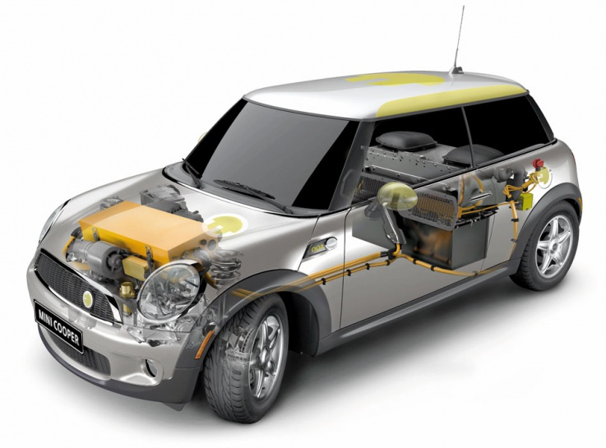
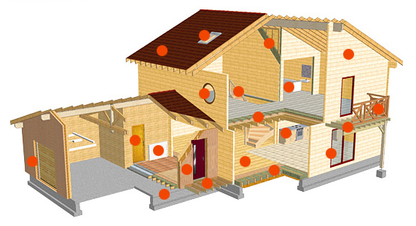
2 grands champs d’application
L’industrie technologique
La construction
Notes:
Faire des sciences autrement
Les 2 grands champs d’application des technologies sont :
La construction qui concerne l’habitat individuel et collectif, les bâtiments tertiaires ainsi que les ouvrages d’art (ponts, barrages…). Dans ce domaine tous les produits sont conçus et fabriqués unitairement (en un seul exemplaire sur un chantier).
L’industrie technologique qui produit tous les biens d’équipement (moyens de transport, les équipements domestiques, les matériels pour la santé, les produits informatiques et numériques…). Tous ces produits sont conçus et fabriqués industriellement (en grande quantité dans des sites de production automatisés).

Slide 6

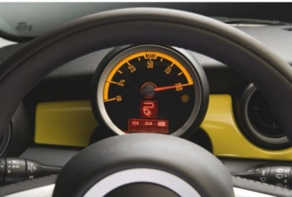
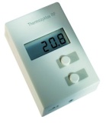
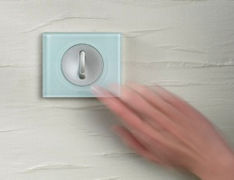
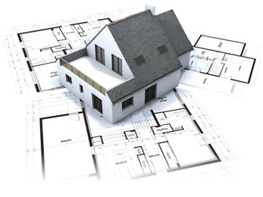
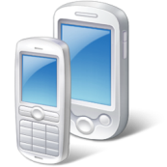
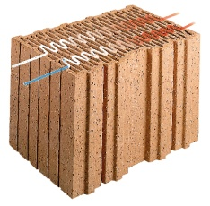
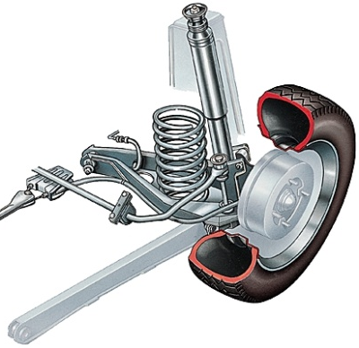
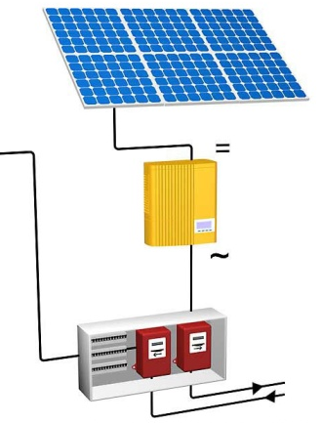
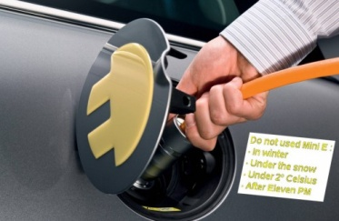
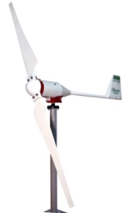
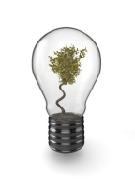
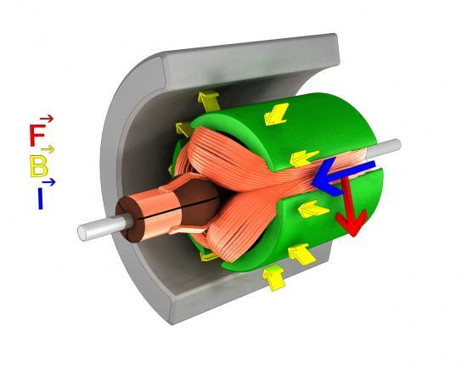
3 axes d’étude transversaux
I
I
M
M
E
E
Notes:
Faire des sciences autrement
L’enseignement technologique transversal proposée en STI2D permet d’acquérir les connaissances de base nécessaires à la compréhension globale des systèmes pluri technologiques complexes qui caractérisent les évolutions industrielles actuelles.
Ces connaissances s’articulent autour de trois axes :
Matière (M) : la partie structure du système. Cette approche « matériaux et structures » inclut les connaissances en mécanique des solides et des fluides ;
Energie (E) : la partie qui génère, transforme, gère ou stocke l’énergie sous toutes ses formes (potentielle, électrique, électromagnétique, fluidique, thermique…) pour faire fonctionner le système ;
Information (I) : la partie technologique qui contrôle, communique et pilote le système de manière plus ou moins automatique.
La technologie, pouvant être définie comme la science des techniques, s’appuie donc sur ces concepts transversaux (matière, énergie, information) applicables à tous les champs techniques.

Slide 7
4 domaines d’approfondissement
AC
SIN
I
I
M
ITEC
M
EE
E
E
Notes:
Faire des sciences autrement
L’enseignement technologique d’approfondissement vise qu’un seul axe d’étude pour rester abordable au niveau pré-bac.
L’approfondissement permet aux élèves, en fonction de leur appétences et de leur choix, de cibler un des domaine, matière (AC ou ITEC), énergie (EE) ou information (SIN).
Pour l’approfondissement « matière » les solutions technologiques mises en œuvre dans le domaine de la construction sont très différentes de celles rencontrées sur les produits industriels. C’est la raison pour laquelle on distingue le champ d’application de la construction (AC) de celui de l’industrie technologique (ITEC).
ITEC : innovation technologique et écoconception
AC : architecture et construction
SIN : système d’information et numérique
EE : énergie et environnement

Slide 8
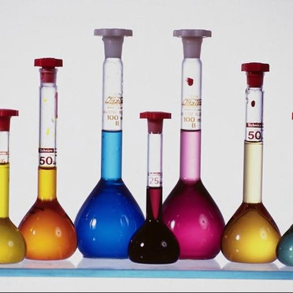
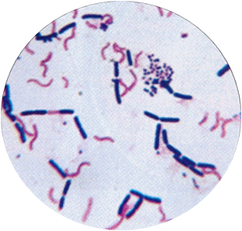
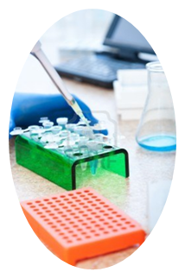
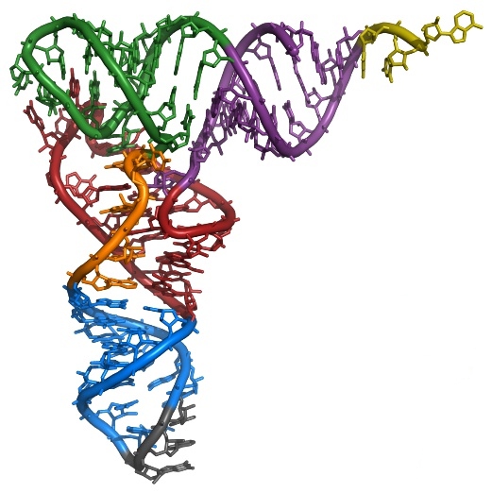
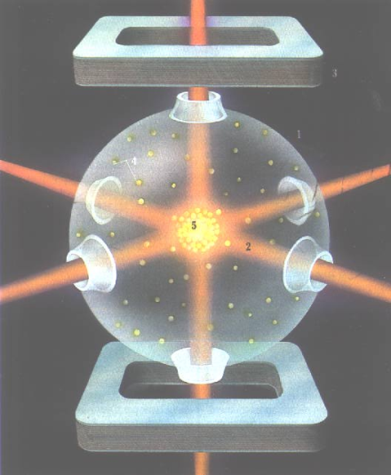

Quelles technologies en STL?
Notes:
Faire des sciences autrement
Quand on évoque les technologies chimiques, physiques et biologiques mises au point en laboratoire, de quoi parle-t-on ?
Cela concerne toutes les innovations technologiques consistant à utiliser :
Les molécules du vivant comme l’ADN pour mettre au point des méthodes d’analyse et des traitements
Les organismes vivants comme les végétaux et les microorganismes pour en extraire des principes actifs et fabriquer des aliments, des médicaments …
Les ondes pour produire des images et communiquer
…

Slide 9
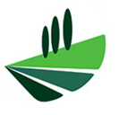

3 grands champs d’application
La médecine
L’agroalimentaire
L’environnement
Notes:
Faire des sciences autrement
Ces technologies chimiques, physiques et biologiques de laboratoire ont 3 principaux champs d’application :
La médecine qui comprend :
la prévention
le diagnostic médical
le traitement
L’agroalimentaire qui comprend :
la protection des cultures
la transformation des matières premières
la conservation des produits
le contrôle de la qualité chimique et microbiologique des aliments
L’environnement qui comprend :
la production d’énergies renouvelables
le traitement de l’eau et des sols,
l’observation de la planète

Slide 10
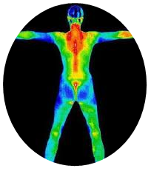
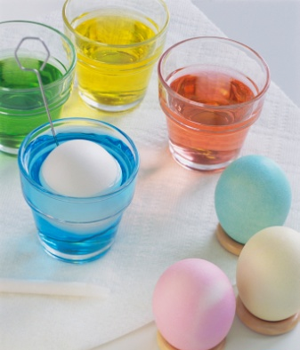
2 spécialités
Sciences Physiques et Chimiques en Laboratoire
1
La médecine
L’agroalimentaire
L’environnement
Notes:
Faire des sciences autrement
Le choix d’une spécialité permet aux élèves de cibler une manière d’aborder ces champs d’application en fonction de leurs appétences.
Les élèves peuvent ainsi se concentrer sur les techniques physiques et chimiques en choisissant la spécialité Sciences physiques et chimiques de laboratoire (SPCL).
Ce techniques ont des applications :
En médecine : imagerie médicale, mise au point d’appareillages comme les lunettes, les appareils auditifs …
En agroalimentaire : mise au point de colorants, de conservateurs, contrôle de la qualité chimique des aliments, etc.
En environnement : systèmes photovoltaïques, pompes à chaleur, satellites, etc.

Slide 11
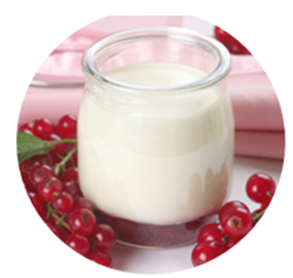
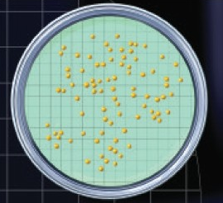
2 spécialités
Biotechnologies
2
La médecine
L’agroalimentaire
L’environnement
Notes:
Faire des sciences autrement
Les élèves peuvent aussi choisir de se concentrer sur les techniques biologiques en choisissant la spécialité Biotechnologies.
Les biotechnologies ont des applications :
En médecine : production de vaccins, mesures d’hygiène, dosages de molécules, recherche de microorganismes infectieux, production de médicaments et de cosmétiques, etc.
En agroalimentaire : fabrication de produits (dérivés laitiers, boissons alcoolisées, …) contrôle de la qualité microbiologique des aliments, bio-insecticides, OGM etc.
En environnement : traitement de l’eau, dépollution des sols, mise au point de bio-carburants, etc.

Slide 12
Les horaires des bacs STI2D et STL
 | Première |  | Terminale
 | STI2D | STL | STI2D | STL
Français | 3 | 3
Philosophie |  |  | 2 | 2 |  |  | Commun STI2D et STL
Histoire géographie | 2 | 2
Langues vivantes LV1 et LV2 | 3 | 3 | 3 | 3
Éducation physique et sportive | 2 | 2 | 2 | 2
Mathématiques | 4 | 4 | 4 | 4 |  | 4 h en 1ère S et 6 h en T^{le} S
Physique-chimie | 3 | 3 | 4 | 4 |  | 4 h en 1ère S et 6 h en T^{le} S
Total enseignements généraux | 17 | 17 | 15 | 15
Enseignements technologiques transversaux | 7 | 6 | 5 | 6
Enseignement technologique en langue étrangère (LV1) | 1 | 1 | 1 | 1 |  |  | Pris en charge par deux enseignants
Enseignements d’approfondissement | 5 | 4 | 9 | 10
Total enseignements technologiques | 13 | 11 | 15 | 17
Accompagnement perso. | 2 | 2 | 2 | 2
Total élève | 32 | 32 | 32 | 32 |  | 28 h en S-SVT et 32 h en S-SI
Notes:
Faire des sciences autrement
L’enseignement comporte un tronc commun identique en STI2D et STL.
L’enseignement technologique se fait avec trois parties:
L’enseignement technologique transversal ;
L’enseignement technologique d’approfondissement ;
L’enseignement technologique en LV1.
Les formations des bacs STI2D et STL sont les seules à proposer cet enseignement en co-animation entre le professeur de technologie et de LV1.
Les horaires sont progressifs entre la classe de première et la classe de terminale. La part de l’enseignement d’approfondissement est plus importante en terminale.

Slide 13
Un pôle scientifique conséquent
1ère STI2D - STL
T^{le} STI2D - STL
Enseignement d’approfondissement
9 – 10 h
Enseignement d’approfondissement
5 – 6 h
Enseignement transversal
7 – 6 h
Enseignement transversal
5 – 4 h
20h
23h
ETLV 1h
ETLV 1h
Mathématiques
Physique-chimie
7h
Mathématiques
Physique-chimie
8h
Notes:
Faire des sciences autrement
Ces séries scientifiques et technologiques font une place très importante aux enseignements scientifiques (math, physique, technologie), jusqu’à 23 heures en terminale parmi les 32 heures hebdomadaires.
En première c’est 20 heures d’enseignement scientifique et technologique pour 32 heures au total.

Slide 14
Collaborations actives entre disciplines
Enseignement technologique en LV1
Technologie
LV1
Enseignements complémentaires
Technologie
Physique-chimie
Enseignements complémentaires
Technologie
Mathématiques
Notes:
Faire des sciences autrement
Cette formation scientifique se veut appliquée à la technologie. Elle introduit de l’interdisciplinarité et de la complémentarité entre la LV1 et les mathématiques, la physique-chimie et la technologie pour favoriser l’apprentissages des notions « théoriques ».
L’heure d'enseignement technologique en LV1 est faite simultanément par un enseignant de LV1 et de technologie.
C’est une grande nouveauté qui plaît beaucoup aux élèves car cela leur donne un temps supplémentaire de pratique langagière dans le domaine technologique.

Slide 15

Pour qui ?
Pour tous les élèves ayant une appétence pour les sciences et la technologie, mais avec une envie d’apprendre de façon appliquée et concrète
Pour des élèves qui font le projet, a minima, de poursuivre à bac+2, et qui envisagent une poursuite d’étude supérieure longue dans le domaine des sciences et de la technologie
Pour les élèves qui s’intéressent au développement durable et à l’innovation technologique
Notes:
Faire des sciences autrement
Les élèves le témoignent : « On a un temps de manipulation, d’expérimentation et de mise en application qui nous permet vraiment de comprendre et d’assimiler correctement les concepts théoriques », « On n’est pas passif à suivre des cours, on a un temps important de travaux pratiques pendant lesquels on est actif et cela nous convient parfaitement ».
Ces élèves ont besoin de faire ces aller-retour entre l’expérimentation et l’apport de connaissances. Ils apprennent mieux ainsi.
Sans forcément avoir déjà une idée précise d’un métier et d’un parcours de formation, tous les élèves savent qu’ils ont après le baccalauréat technologique un large choix d’études supérieures à bac+2, bac+3 et bac+5 dans les domaines scientifiques et technologiques.

Slide 16
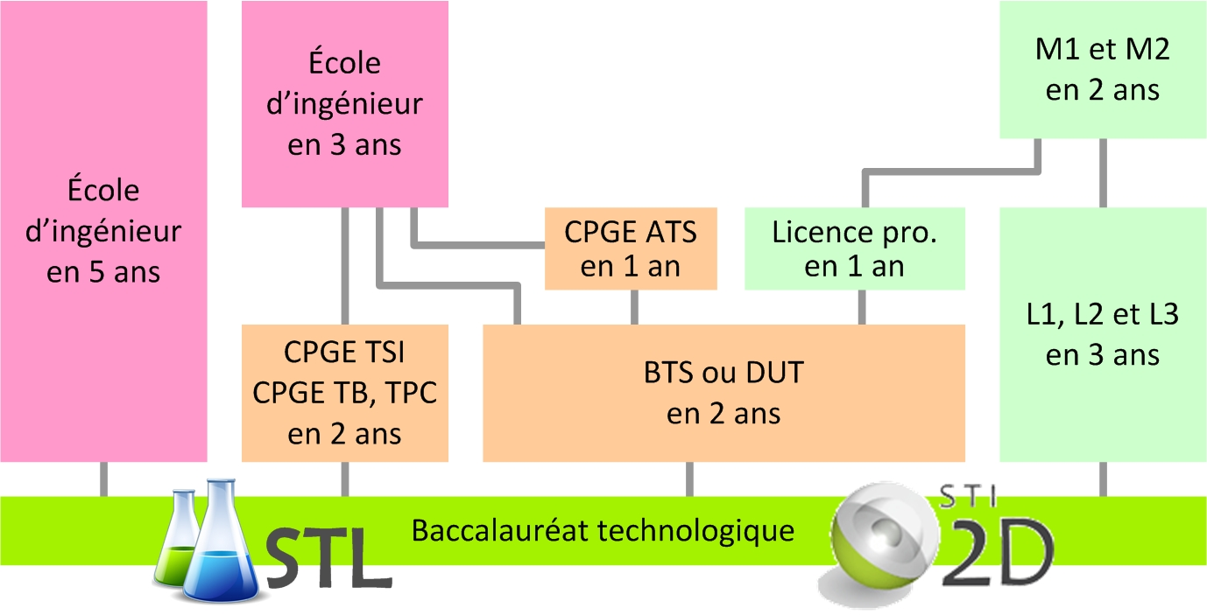
Pour quoi faire ?
Notes:
Faire des sciences autrement
Le changement essentiel des nouveaux bacs technologiques est sa préparation à une grande diversité de parcours de formations supérieures.
La progressivité et la sécurité des parcours sont également l’un des véritables atout de ces baccalauréats.
Exemples de parcours progressifs, diversifiés et sécurisés :
BTS ou DUT ►CPGE ATS ►école d’ingénieur
BTS ou DUT ►école d’ingénieur (admission parallèle, la banque DUT/BTS…)
BTS ou DUT ►école d’ingénieur par apprentissage
L3 technologique ►école d’ingénieur (concours Casting, concours des Mines…) ou Master
Également des parcours à accès direct avec :
CPGE TSI ou TB ou TPC ► école d’ingénieur (concours spécifiques)
École d’ingénieur avec préparation intégrée (concours Alpha, concours Geipi Polytech…)

Slide 17
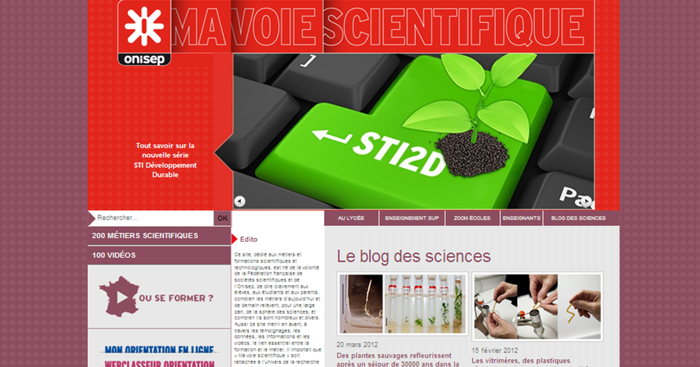
http://mavoiescientifique.onisep.fr/
Notes:
Faire des sciences autrement
Le site de Onisep avec sa rubrique « ma voie scientifique » donne beaucoup d’éléments d’informations supplémentaires pour que les élèves et leurs parents puissent se renseigner.
Consultez par exemple le flipbook et 7 vidéos dans « Tout savoir sur la nouvelle série STI Développement Durable ».
Consultez également les métiers scientifiques et technologiques.
Consultez également l’enquête Harris Interactive « Sciences et technologies : des métiers pour les filles comme pour les garçons ».

Slide 18
En conclusion ces séries scientifiques sont…
Une nouvelle formation technologique totalement déprofessionnalisée
Un bac scientifique qui prépare les élèves à des études supérieures longues en ouvrant toutes les portes de l’orientation scientifique et technologique (bac+2, bac+3 et Bac+5)
Une pédagogie liée au concret avec des activités expérimentales et de projet
Une implantation de ces séries technologiques dans les lycées généraux
Une fluidité dans les parcours donnant la possibilité aux élèves en fin de première de changer de série
Notes:
Faire des sciences autrement
Il n’existe pas de série mieux qu’une autre et encore moins de voie royale !
Il n’existe que des parcours idéaux de formation pour chacun de nos élèves.
Cessons de porter ce regard catégoriel sur nos séries, arrêtons de placer les élèves de seconde devant le dilemme « S or not S » et participons davantage à l’accompagnement et l’orientation des élèves pour leur proposer au plus tôt des parcours adaptés.
Avec une bonne connaissance des différentes séries, sachons montrer aux élèves toutes les voies qui leur sont offertes avec le souci premier de trouver pour chacun d’eux ce parcours idéal.

Slide 19
Faire des sciences autrement
Elisabeth Chaniaud
Florent Rochedix
Philippe Taillard
François Van Poucke
Notes:
Faire des sciences autrement

